Slide 1
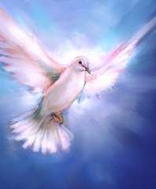
Weekend of Spiritual Renewal
LIVING BY THE SPIRIT
霊のうちに生きる
Dr. Ron E. M. Clouzet, NSD Ministerial Secretary
WELCOME! ようこそ！

Slide 2
The Meaning of
“Christ in Me”
Message # 3
「キリストの内住の意味」

Slide 3
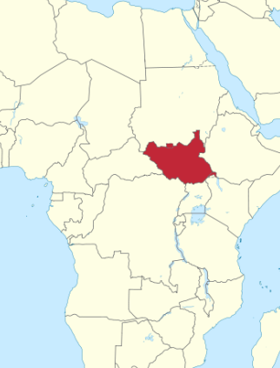
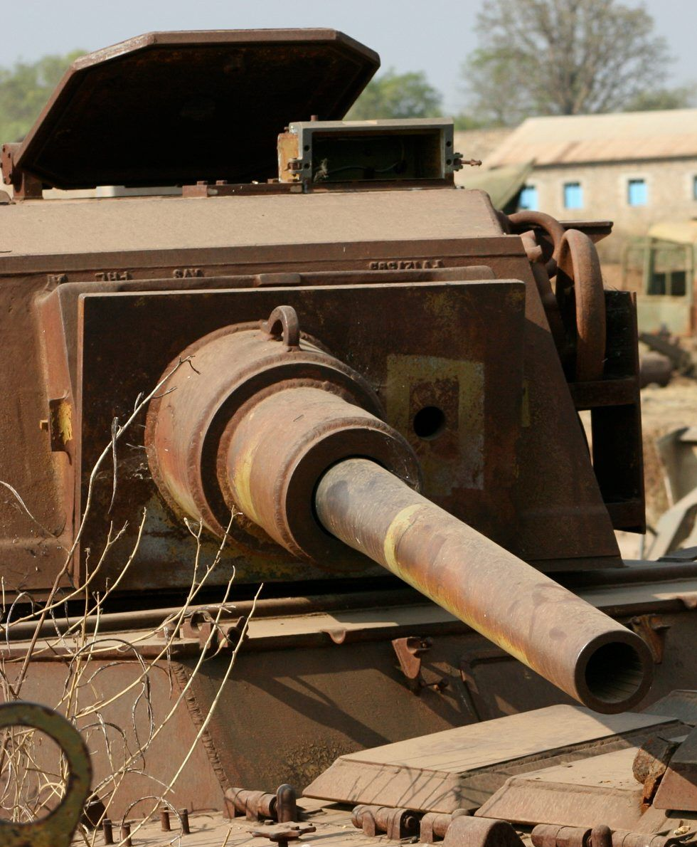
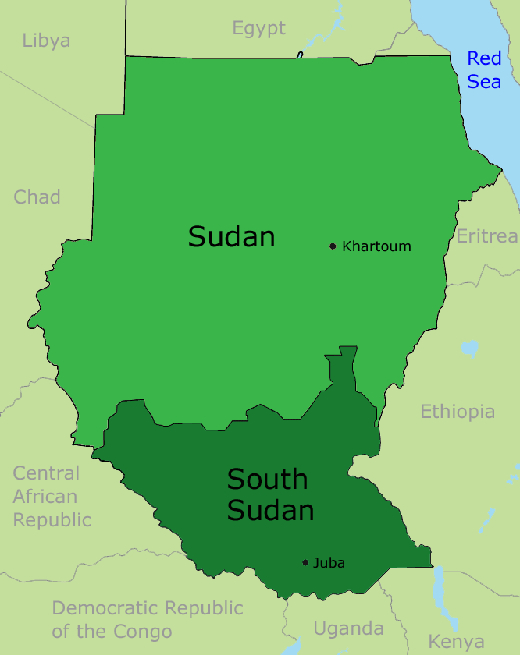
Civil War in Sudan スーダンの内戦

Slide 4
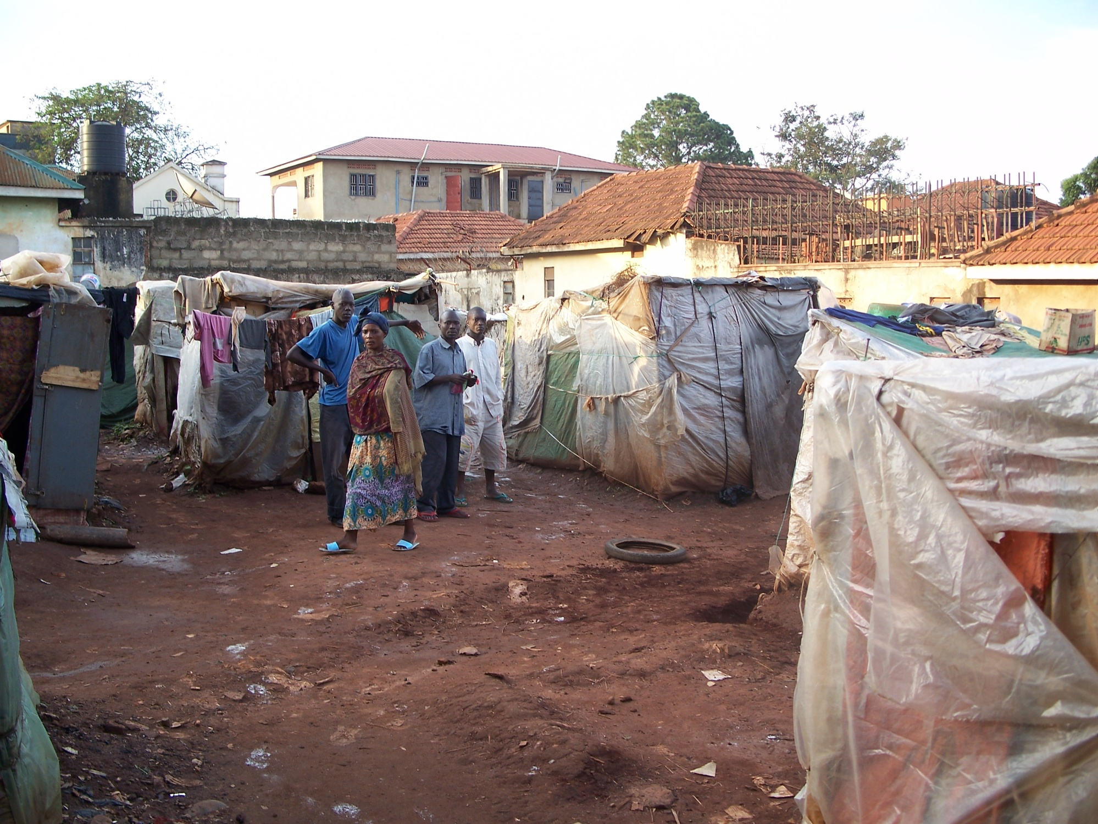
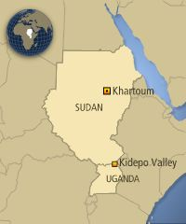
Refugee Camp in Uganda ウガンダの難民キャンプ

Slide 5
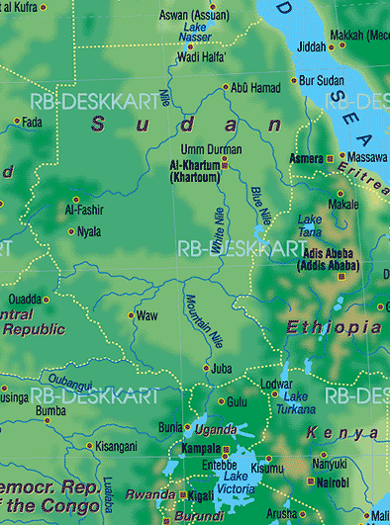
Walking…
歩く...

Slide 6
Walking…
歩く...
240 km home
家まで240km

Slide 7
Walking…
歩く…
240 km home
家まで240㎞
240 km to the refugee camp
難民収容所まで
240㎞

Slide 8
Walking…
歩く…
240 km home
家まで240㎞
240 km to the refugee camp
難民収容所まで
240㎞
240 km home
家まで240㎞

Slide 9
Walking…
歩く…
240 km back
240km 戻る

Slide 10
Walking…
歩く…
240 km back
240km 戻る
240 km to South Sudan
南スーダンまで
240㎞
1,200 km!!
1200km!!

Slide 11
Walking…
歩く…
240 km back
240km 戻る
240 km to South Sudan
南スーダンまで
240㎞
1,200 km!!
1200km!!
Why did he do it?
なぜ、そんなことを？

Slide 12
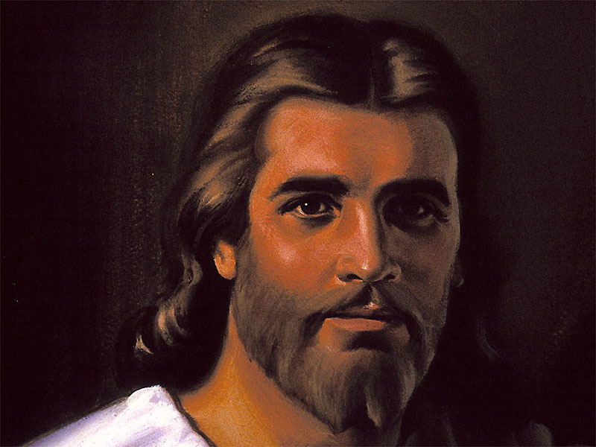
Jesus was real in his life!
イエスの地上の
生活は現実で
あった）

Slide 13
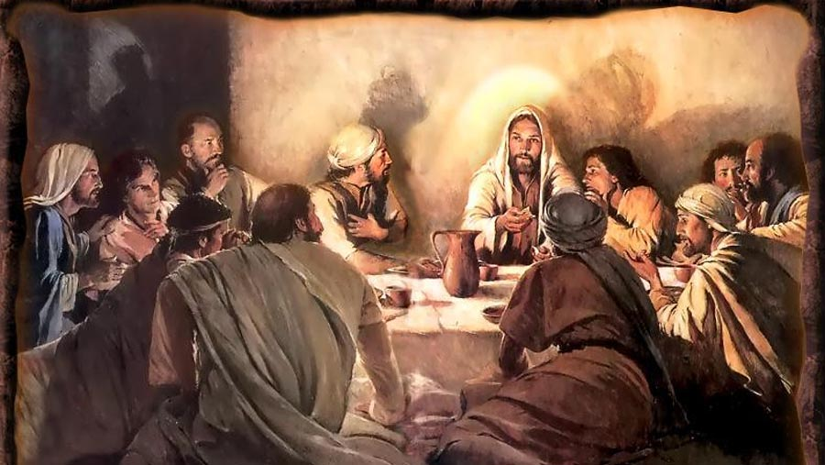
Jesus’ need—Love and support of His friends
イエスが必要とされたもの－友の愛と支え

Slide 14
Jesus’ gift—Love and support of the Spirit
イエスの贈り物－聖霊の愛と支え

Slide 15
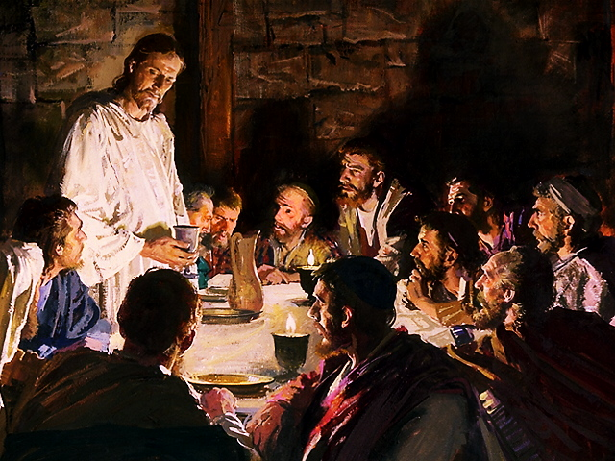
John 14:16
“And I will ask the Father, and He will give you another Helper, that He may be with you forever.”
ヨハネ 14:16
わたしは父にお願いしよう。そうすれば、父は別に助け主を送って、いつまでもあなたがたと共におらせてくださるであろう。

Slide 16
John 15:26
“When the Helper comes, whom I will send to you from the Father,…He will bear witness of Me.”
ヨハネ 15:26
わたしが父のみもとからあなたがたにつかわそうとしている助け主、…それはわたしについてあかしをするであろう。

Slide 17
John 14:26
“He will teach you all things, and bring to your remembrance all that I said to you.”
ヨハネ 14:26
あなたがたにすべてのことを教え、またわたしが話しておいたことを、ことごとく思い起こさせるであろう。

Slide 18
John 16:13, 14
“When He, the Spirit of truth comes, He will guide you into all truth;
ヨハネ 16:13
けれども真理の御霊が来る時には、あなたがたをあらゆる真理に導いてくれるであろう。

Slide 19
John 16:13, 14
“for He will not speak on His own initiative, but whatever He hears, He will speak;…
ヨハネ 16:13
それは自分から語るのではなく、その聞くところを語り、…

Slide 20
John 16:13, 14
“He shall glorify Me; for He shall take of Mine, and shall disclose it to you.”
ヨハネ 16:14
御霊は私に栄光を得させるであろう。わたしのものを受けて、それをあなたがたに知らせるからである。

Slide 21
The Holy Spirit will…
Bear witness of Jesus
Teach what Jesus taught
Glorify Jesus
聖霊は…
＊イエスについてあかしをする
＊イエスが話されたことを教える
＊イエスに栄光を得させる

Slide 22
John 14:16-20
“And I will ask the Father, and He will give you…the Spirit of truth, whom the world cannot receive,
ヨハネ 14:16、17
わたしは父にお願いしよう。そうすれば、父は、この世は受けることのできない真理の御霊を送ってくださるであろう。

Slide 23
John 14:16-20
“because it does not behold Him or know Him, but you know Him because He abides with you, and will be in you.
ヨハネ 14：17
この世はそれを見ようともせず、知ろうともしないので、…あなたがたはそれを知っている。なぜなら、それはあなたがたと共におり、またあなたがたにうちにいるからである。

Slide 24
John 14:16-20
“I will not leave you as orphans; I will come to you…
ヨハネ 16:18
わたしはあなたがたを捨てて孤児とはしない。あなたがたのところに帰って来る。

Slide 25
John 14:16-20
“the world will behold Me no more; but you will behold Me; because I live, you shall live also.
ヨハネ 14:19
もうしばらくしたら、世はもはやわたしを見なくなるだろう。しかし、あなたがたはわたしを見る。わたしが生きるので、あなたがたも生きるからである。

Slide 26
John 14:16-20
“In that day you shall know that I am in My Father, and you in Me, and I in you.”
ヨハネ 14:20
その日には、わたしはわたしの父におり、あなたがたはわたしにおり、また、わたしがあなたがたにおることが、わかるであろう。

Slide 27
When I receive the Spirit what I get is Jesus!
御霊を受けるとは
イエスをいただく
ということ!

Slide 28
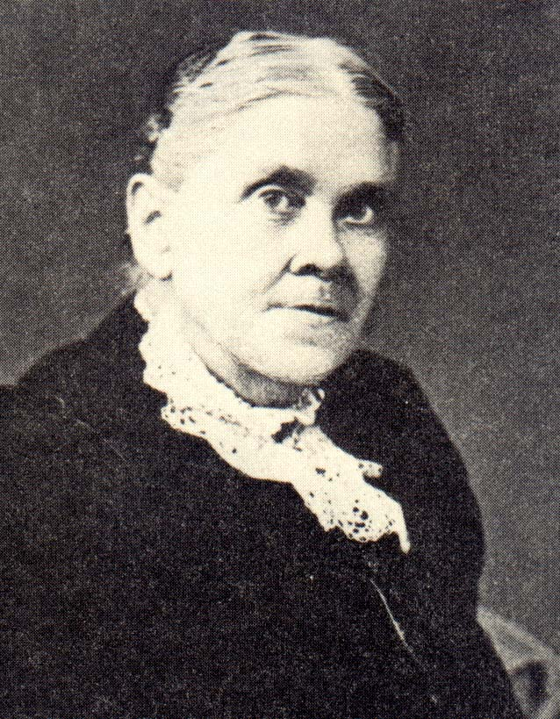
“Transformation of character is the testimony to the world of an indwelling Christ.
品性の改変は、内住するキリストを世に
証しするものである。

Slide 29
“The Spirit of God produces a new life in the soul, bringing the thoughts and desires into obedience to the will of Christ . . .”
Prophets and Kings, 233
神の霊は魂に新しい命を生み出し、キリストの御旨に従いたいという思いと望みをもたらす… 「国と指導者」

Slide 30
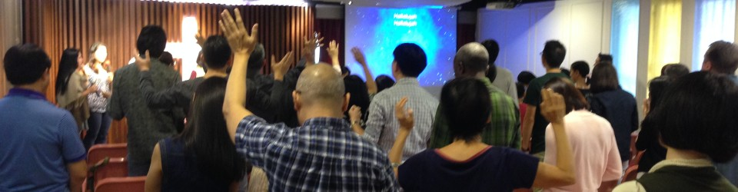
Some think you receive the Holy Spirit some time after you are a Christian.
クリスチャンになった後、しばらく経ってから
聖霊を受けるのだと思っている人々がいる。

Slide 31
This is known as “the second blessing.”
それは第二の祝福と呼ばれているものである。

Slide 32
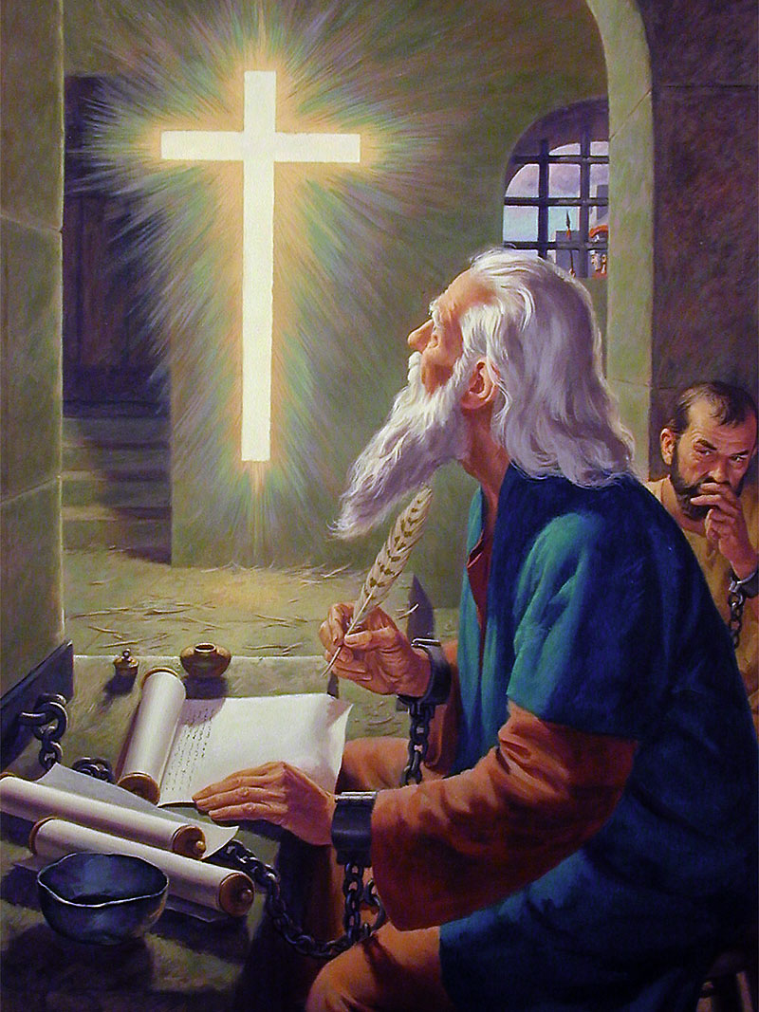
“But if anyone does not have the Spirit of Christ, he does not belong to Him…
Rom 8:9
もし、キリストの霊を持た
ない人がいるなら、その人
はキリストのものではない。
ローマ 8:9

Slide 33
“Him…And if Christ is in you, …the spirit is alive…
Rom 8:10
もし、キリストがあなたがたの内におられるなら、…霊は…生きているのである。
ローマ8:10

Slide 34
“But if the Spirit… dwells in you, He who raised Christ Jesus from the dead
Rom 8:11
もし、…御霊が、あなたがたの内に宿っているなら、キリスト・イエスを死人の中からよみがえらせたかたは、
ローマ 8:11

Slide 35
“will also give life to your mortal bodies through His Spirit who indwells you.”
Rom 8:11
あなたがたの内に宿っている御霊によって、あなたがたの死ぬべきからだをも、生かしてくださるであろう。
ローマ 8:11

Slide 36
Paul has no doubt:
Whenever you surrender to Christ, it is because you are saying ‘Yes’ to the spirit!
人がキリストに降伏する時はいつでも、聖霊に対して「はい」と言っているのだと、パウロは信じていた。

Slide 37
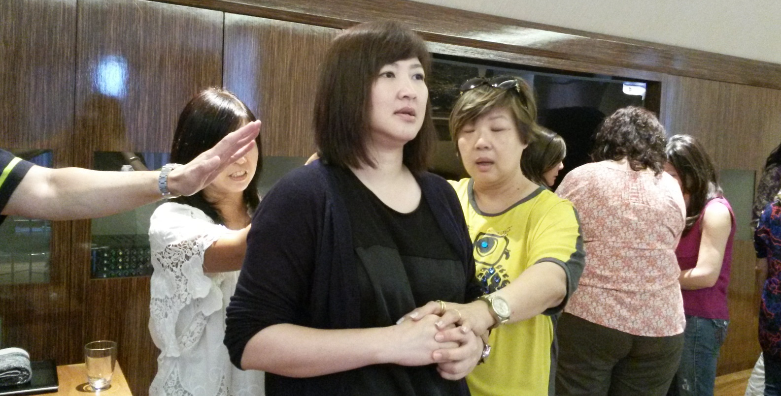
In general, the evidence of the Spirit is not by powerful miracles or the supernatural.
奇跡や超自然的なものが聖霊を受けた証拠だとは言えない。

Slide 38

The evidence is in the fruit: the Spirit reveals Jesus and His spirit of love and self-sacrifice!
実の中にある証拠：
聖霊はイエスと彼の愛と
自己犠牲の精神を表す！

Slide 39
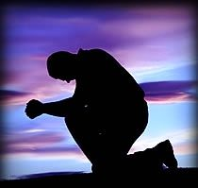
My Friend Mike 私の友人、マイクのこと
Chemical engineer who became SDA
Total surrender in every way—sold out for Christ
The change was seen in his daily choices; love for people
・科学技術者でSDA教会員になった
・何ごとにおいてもキリストに自分を
献げ尽くした
・日々の選択において、人に対する愛
を優先するようになった

Slide 40

Colossians 1:19-27
コロサイ 1:19～27

Slide 41
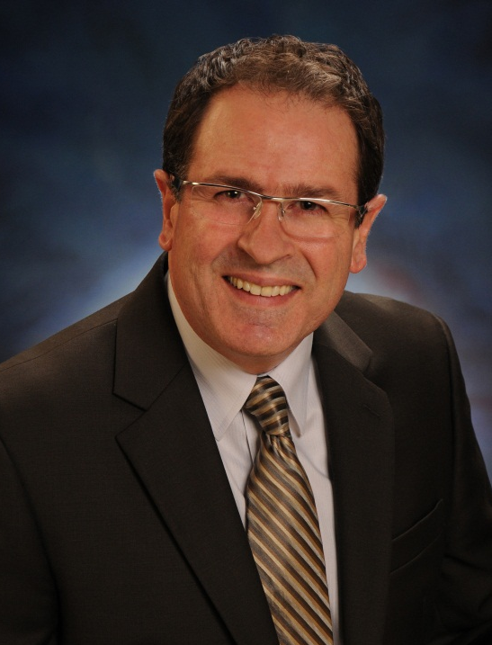
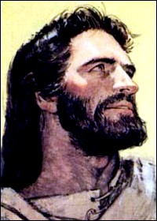
“…the mystery …Christ in you, the hope of glory.”
Col 1:26-27
その言の奥義は、…あなたがた
のうちにいますキリスであり、
栄光の望みである。
コロサイ1：26～27

Slide 42

“I have been crucified with Christ; and it is no longer I who live, but Christ lives in me; Gal 2:19-20
私はキリストと共に十字架につけられた。生きているのは、もはや、わたしではない。キリストが私のうちに生きておられるのである。
ガラテヤ 2:19、20

Slide 43
“and the life which I now live in the flesh I live by faith in the Son of God, who loved me, and delivered Himself up for me.” Gal 2:20
しかし、わたしがいま肉にあって
生きているのは私を愛し、私のため
にご自身をささげられた神の御子を
を信じる信仰によって生きているの
である。 ガラテヤ 2:20

Slide 44
“Set your mind on the things above...For you have died and your life is hidden with Christ in God.
Col 3:2-3
あなたがたは上にあるものを思うべきである。… あなたがたはすでに死んだものであって、あなたがたのいのちは、キリストと共に神の内に隠されているのである。
コロサイ 3:2-3

Slide 45
“When Christ, who is our life, is revealed, then you also will be revealed with Him in glory.”
Col 3:2-4
わたしたちのいのちなるキリスト
が現れる時には、あなたがたもキ
リストと共に栄光のうちに現れる
であろう。 コロサイ3:2-4

Slide 46
“For the law of the Spirit of life in Christ Jesus has made me free from the law of sin and death.”
Rom 8:2
なぜなら、キリスト・イエスにあるいのちの御霊の法則は、罪と死との法則からあなたを解放したからである。
ローマ 8:2

Slide 47
“For to me, to live is Christ, and to die is gain.”
Phil 1:21
私にとっては、生きることは
キリストであり、死ぬことは
益である。
ピリピ 1:21

Slide 48
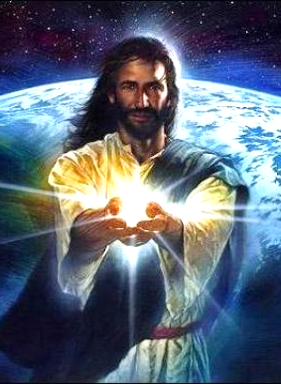
Even though we may not feel alive in Christ, we must count it to be so!
たとえ、キリストのうちに生きていると感じられなくても、そうなのだと考えなければならない！

Slide 49
“For the death that He (Jesus) died, He died to sin once for all; but the life that He lives, He lives to God.
なぜなら、キリストが死んだのは、ただ一度罪に対して死んだのであり、キリストが生きるのは、神に生きるのだからである。

Slide 50
“Even so consider yourselves to be dead to sin, but alive to God in Christ Jesus.”
Rom 6:10,11 (emphasis added)
このように、あなたがた自身も、罪に対して死んだ者であり、キリスト・イエスにあって神に生きている者であることを、認むべきである。 ローマ 6:10、11

Slide 51
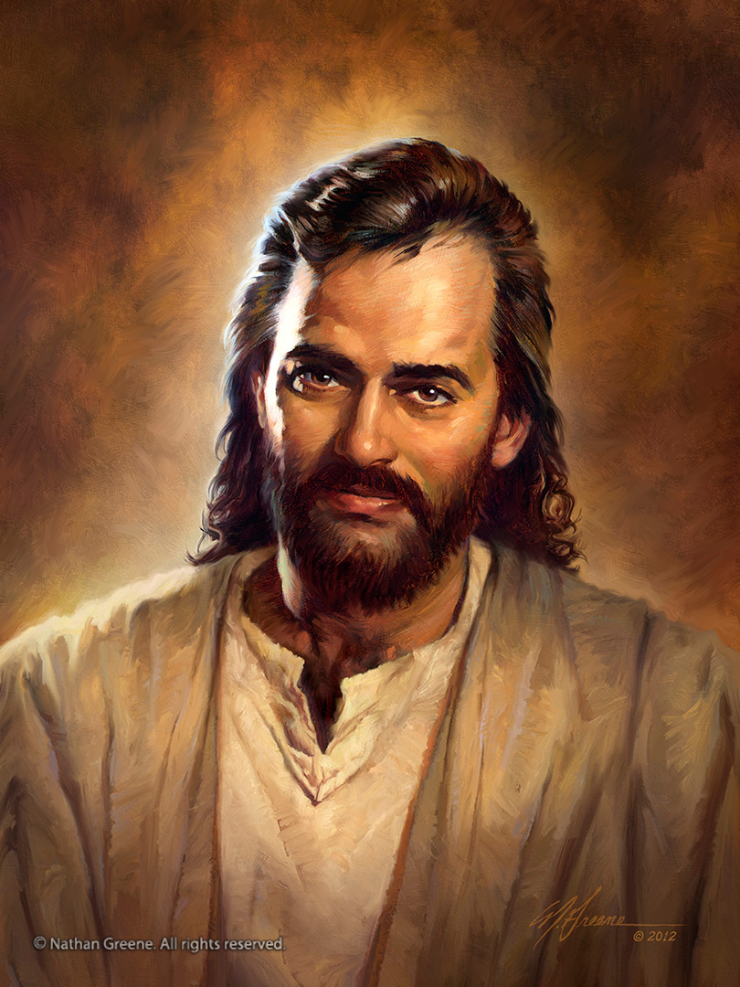
“I am the way, the truth, and the life…”
John 14:6
私は道であり、真理であり、命である。… ヨハネ 14:6

Slide 52
“I am the door; if anyone enters through Me, he shall be saved… I came that [you] might have life, and might have it abundantly.”
John 10:9, 10
わたしは門である。私をとおってはいる者は救われ、… 私がきたのは、羊に命を得させ、豊かに得させるためである。
ヨハネ10:9,10

Slide 53
Not only does the Bible tell us Christ can be in us (through the Spirit), but it also tells us we can be in Christ!
聖書は、キリストが（聖霊をとおして）私たちのうちにおられる、と言っているばかりでなく、私たちもキリストのうちにいることができる、と言っている。

Slide 54
The faithful in Christ (Eph 1:1)
キリストにあって忠実な聖徒 （エペソ1:1）
Blessed in Christ (Eph 1:3)
キリストにあって祝福されている (エペソ 1:3)

Slide 55
Chosen in Him
(Eph 1:4)
キリストにあって選ばれた （エペソ 1:4）
Accepted in the Beloved (Eph 1:6)
その愛する御子によって
賜った (エペソ 1:6)

Slide 56
In Him we have redemption (Eph 1:7)
御子によって、贖われている （エペソ 1:7)
The mystery of God’s will is known in Him (Eph 1:9)
御旨の奥義は彼にあって示された (エペソ 1:9)

Slide 57
In Him we have an inheritance
(Eph 1:10, 11)
彼にあってわたしたちは神の民とされた
（エペソ1:10、11）

Slide 58

Christ in me
わたしのうちにおられる
キリスト
I in Christ
キリストのうちにいるわたし
Christ around me
わたしを囲まれるキリスト

Slide 59

“Sandwiched by Jesus”
サンドイッチのようにイエスに挟まれている

Slide 60
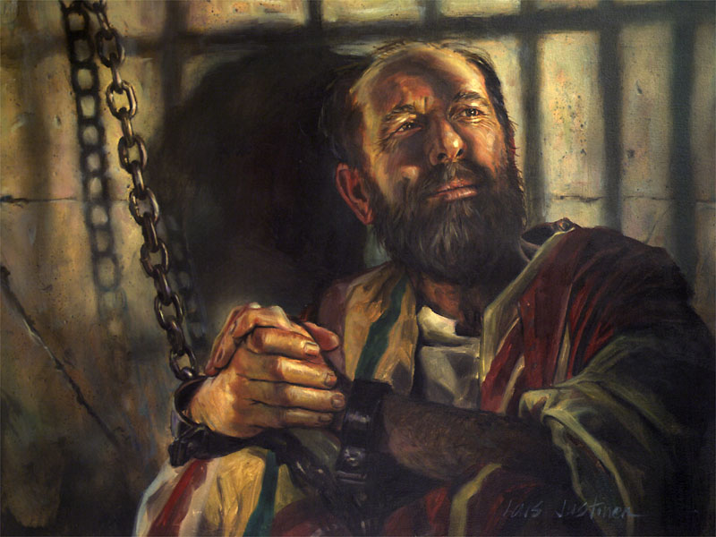
“Now I rejoice in my sufferings…”
Col 1:24
今わたしは、…
苦痛を喜んで受けており、
コロサイ 1:24

Slide 61
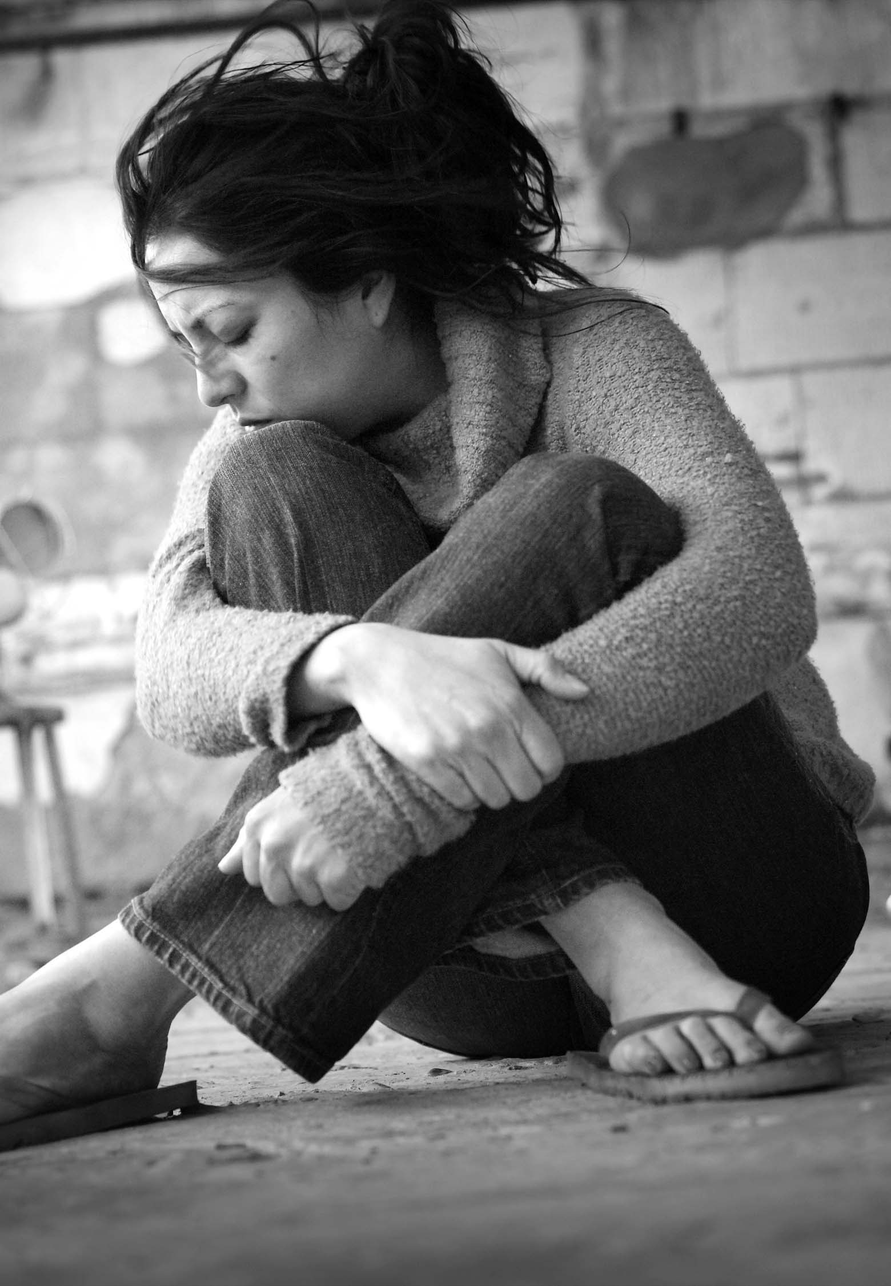
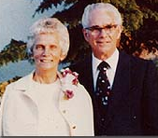

A woman’s
story…
ある女性のこと
Frank Phillips
フランク フィリップス

Slide 62
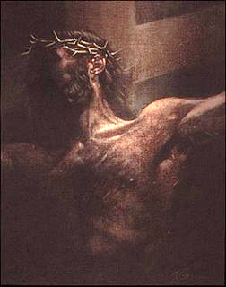
“The Father's presence encircled Christ, and nothing befell Him but that which infinite love permitted for the blessing of the world.
天父のご臨在がキリストを取り囲んでいましたので、無限の愛なる神が世の祝福のためにお許しになること以外は、何一つキリストの身に降りかかってきませんでした。

Slide 63
“Here was His source of comfort, and it is for us. He who is imbued with the Spirit of Christ abides in Christ.
これがキリストの慰めの源でした。私たちにおいてもそうです。キリストの御霊に満たされた人は、キリストのうちに宿っています。

Slide 64
“The blow that is aimed at him falls upon the Saviour, who surrounds him with His presence.
彼を狙う打撃は、ご臨在をもって囲んでいてくださるキリストに当たるのです。

Slide 65
“Whatever comes to him comes from Christ. He has no need to resist evil, for Christ is his defense.
彼に起こることはみな、キリストを経てくるものです。キリストが彼の守り手であるから、彼は自分で悪に手向かう必要がありません。

Slide 66
“Nothing can touch him except by our Lord's permission,
主のゆるしがなければ、何物も彼に触れることはできません。

Slide 67
“and ‘all things’ that are permitted ‘work together for good to them that love God.’ Romans 8:28.” Thoughts from the
Mount of Blessing, 71
そして許されることはみな、相共に働いて彼を愛する者たちの益となるのです。 ローマ 8:28
「祝福の山」

Slide 68
“…Christ in you, the hope of glory.”
Col 1:27
…あなたがたのうちにいますキリスト、栄光の望み。
コロサイ 1:27

Slide 69

What about you?
Would you like to experience Christ in you?
あなたは？ キリストの内住を体験してみたいと思われませんか？

Slide 71
How the Spirit Works in Your Life
霊があなたの人生を感化する方法
Tomorrow, 19:00
明夕 ７時

